Slide 1

Forschungsmethoden in der Teilchenphysik II
Und ausgewählte Materialen für den Schulunterricht
Philipp Lindenau, Sebastian Fabianski, Moritz Springer
Neudietendorf | 03./04.12.2019
Notes:
Präsentation mit Notizen hinterlegt!

Slide 2
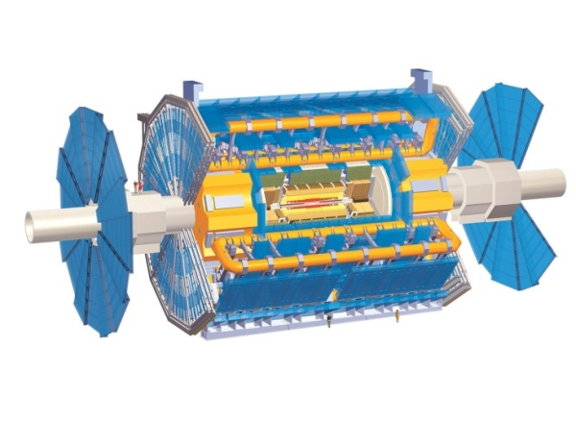
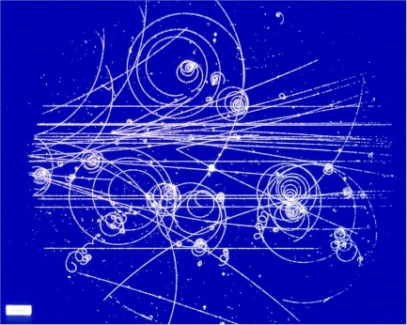
Wie weist man Elementarteilchen nach?
Bildgebende Detektoren
  Nebelkammer
  Blasenkammer
sichtbare Teilchenspuren
Elektronische Detektoren
  ATLAS-Detektor
  Geigerzähler
Elektrische Signale
Eigenschaften der Teilchen werden daraus rekonstruiert
Notes:
In den Anfängen der Teilchenphysik wurden bildgebende Detektoren, wie die Nebelkammer und die Blasenkammer, verwendet. In diesen Detektoren hinterlassen Teilchen eine direkt sichtbare Spur. Aus der Aufzeichnung dieser Spur (Fotoplatten o.ä.) konnten die Eigenschaften des Teilchens per Hand rekonstruiert werden.
Heutzutage verwendet man vor allem elektronische Detektoren, wie den ATLAS-Detektor, CMS, ALICE und fast alle anderen Detektoren für Beschleunigerexperimente in den letzten Jahrzehnten. In ihnen erzeugen durchfliegende Teilchen elektrische Signale, welche digitalisiert werden und so eine Information über den Durchgang eines Teilchens an einem bestimmten Ort zu einer bestimmten Zeit geben. Durch die Kombination dieser Informationen können die Spuren, Impuls, Ladung und andere Teilcheneigenschaften mittels spezieller Computersoftware berechnet werden.
Obwohl Blasenkammern eine höhere Ortsauflösung erzielen als beispielsweise der ATLAS-Detektor, werden sie in modernen Experimenten nicht mehr eingesetzt. Das liegt insbesondere an der hohen Ereignisrate im LHC; nur elektronische Schaltelemente sind in der Lage, mehr als 40 Millionen Ereignisse pro Sekunde aufzuzeichnen und auszuwerten.
2

Slide 3

Der ATLAS-Detektor
ist das hier nicht!
Das ist nur der Magnet!
Notes:
Mehr Informationen über den ATLAS-Detektor finden Sie im Dokument [ATLAS_Materialien] auf den Seiten 17-19.

Slide 4
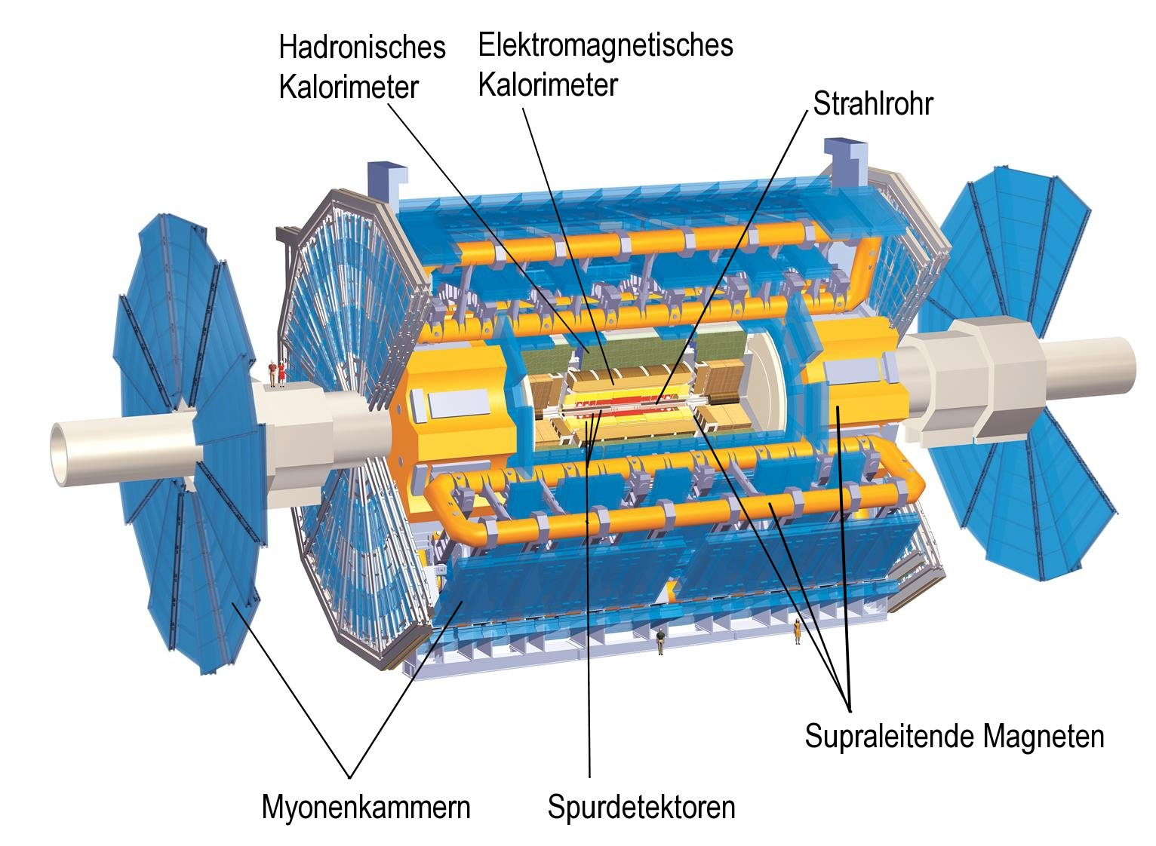
Der ATLAS - Detektor (A Toroidal LHC AparatuS)
Video: http://cds.cern.ch/record/1457384
Masse 7000t
Gesamtlänge aller
Kabel: 3000km
~5000 Mitarbeiter aus 35 Ländern
22 m
45 m
Notes:
Mehr Informationen über den ATLAS-Detektor finden Sie im Dokument [ATLAS_Materialien] auf den Seiten 17-19.

Slide 5
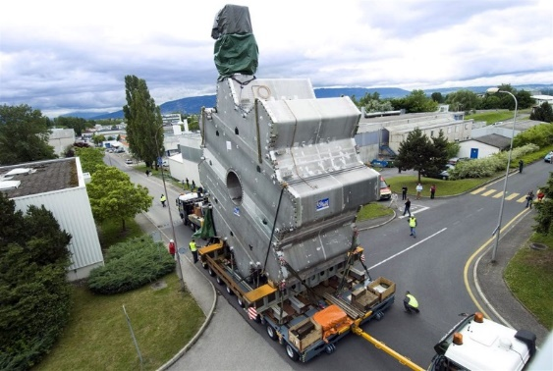
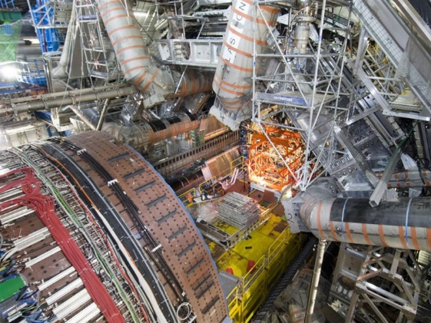
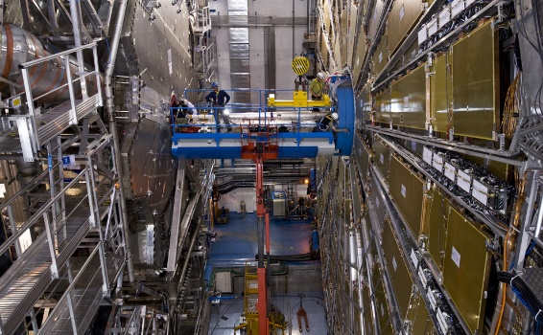
Der ATLAS - Detektor
Ist virtuell besuchbar
http://atlasvirtualvisit.web.cern.ch
/content/prepare-your-visit
Notes:
Mehr Informationen über den ATLAS-Detektor finden Sie im Dokument [ATLAS_Materialien] auf den Seiten 17-19.

Slide 6
Detektoraufbau am Beispiel von ATLAS
http://atlas.physicsmasterclasses.org/de/zpath_playwithatlas.htm
Verschiedene Subdetektoren werden
„Zwiebelschalenartig“ angeordnet
Aufbau von innen (Kollisionspunkt) nach außen
  Spurdetektoren
  Elektromagnetisches Kalorimeter
  Hadronisches Kalorimeter
  Myonenkammeren
Mit Magnetfeldern werden Teilchenspuren gekrümmt → Impulsmessung (und Identifikation)
Zugehörige Arbeitsblätter können später getestet werden
Notes:
Mögliche Frage: Warum spricht man von einer „Spur“ und nicht von einer „Flugbahn“?
Man kann Teilchen keine Bahn im klassischen Sinne zuordnen. Sie hinterlassen Signale im Detektor, die von einer Software zu einer Spur zusammengesetzt werden.
Spurdetektoren kann man mit einer Digitalkamera vergleichen. In beiden Fällen geben Teilchen Energie an einen Halbleiter ab, was elektrische Signale erzeugt.
Genau genommen „messen“ die Detektoren nur elektrische Signale. Die physikalischen Größen (Spuren, Impulse, Energie) werden daraus rekonstruiert bzw. berechnet.

Slide 7
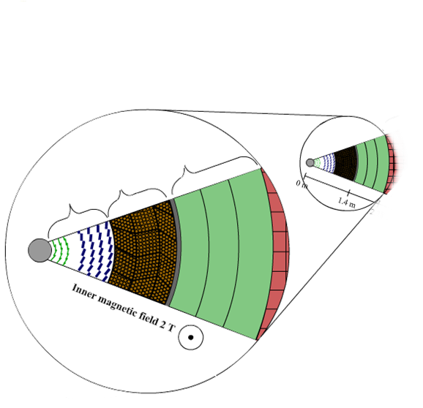
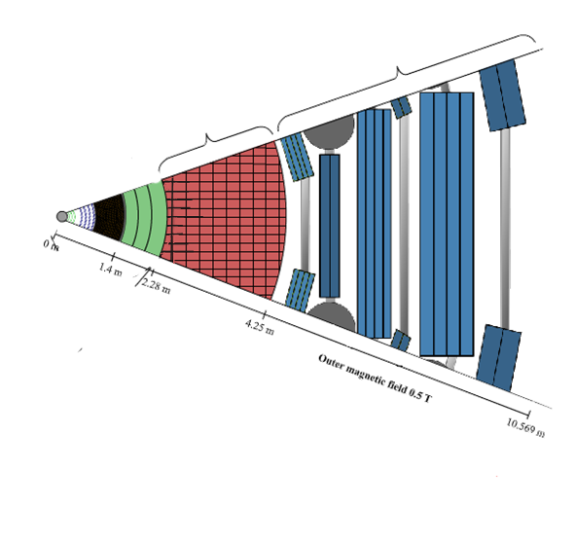
Spurdetektoren
messen die Spuren
und Impulse von
geladenen Teilchen
befinden sich in einem Magnetfeld
Hadronisches Kalorimeter
misst die Energie von Hadronen
(= aus Quarks bestehende Teilchen)
Myonenkammern
messen die Spuren und Impulse von Myonen
befinden sich in einem
Magnetfeld
Elektromagnetisches Kalorimeter
misst die Energie von Elektronen, Positronen und Photonen
Notes:
Mögliche Frage: Warum spricht man von einer „Spur“ und nicht von einer „Flugbahn“?
Man kann Teilchen keine Bahn im klassischen Sinne zuordnen. Sie hinterlassen Signale im Detektor, die von einer Software zu einer Spur zusammengesetzt werden.
Spurdetektoren kann man mit einer Digitalkamera vergleichen. In beiden Fällen geben Teilchen Energie an einen Halbleiter ab, was elektrische Signale erzeugt.
Genau genommen „messen“ die Detektoren nur elektrische Signale. Die physikalischen Größen (Spuren, Impulse, Energie) werden daraus rekonstruiert bzw. berechnet.

Slide 8
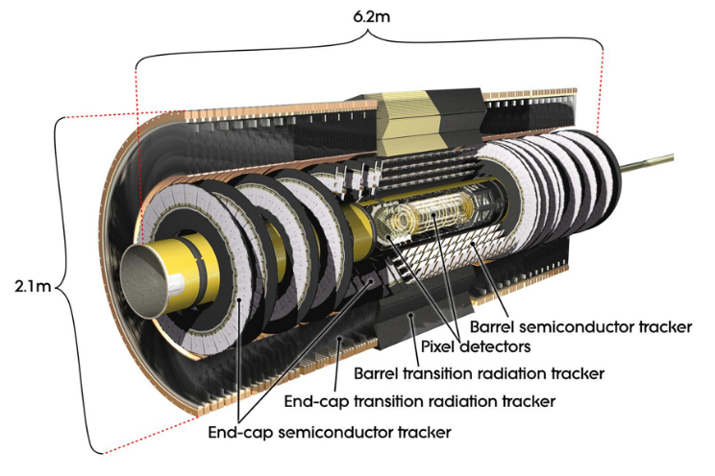
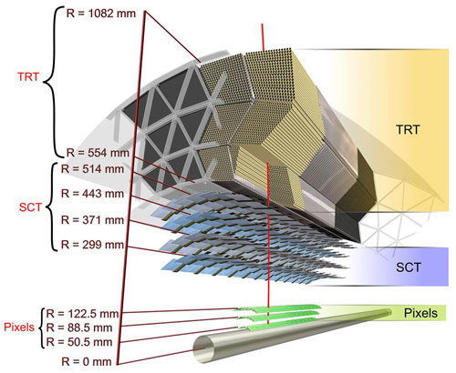
ATLAS - Spurdetektoren
Pixel Detektor
  Bestehend aus 80 Millionen Pixel
  Oberfläche 1.7m²
Silicon Microstrip Tracker
  Bestehend aus 4,088
  doppelseitigen Modulen
  6 Million Auslese Kanäle

Slide 9
ATLAS - Spurdetektoren
Übergangsstrahlungsdetektor
  350,000 Auslese Kanäle
  Volumen 12m³
  Besteht aus “Straw Tubes”:
    Geiger Müller Zählrohre
    Durchmesser 4mm
    Im Inneren 0.03mm Gold
    ummantelter Wolfram Draht
  50,000 Straws im Barrel und
  250,000 straws in den Kappen
  Genauigkeit der
  Ortsauflösung 0.17mm
  Zusätzlich Information über die Teilchenart

Slide 10
Kalorimeter
Messung der Energie
Aufbau in Schichten
Teilchen wird durch Kalorimeter gestoppt
  Abgegebene Energie wird in Detektorschichten nachgewiesen
EM Kalorimeter
  Nachweis via elektromagnetischen
  Kaskaden
  Abhängig von Z des Materials
Hadronisches Kalorimeter
  Nachweis via starker Wechselwirkung

Slide 11
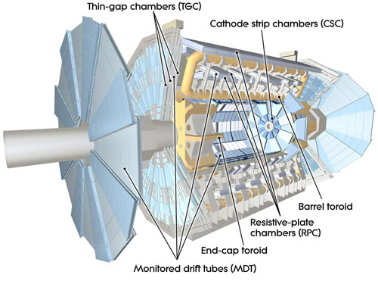
Myonenkammern
1.150 Myonenkammern
Mehr als 350.000
Driftrohren
Gesamtfläche ~
eines Fußballfelds
Genauigkeit der
Ortsauflösung auf
wenige Hundertstel
Millimeter genau

Slide 12
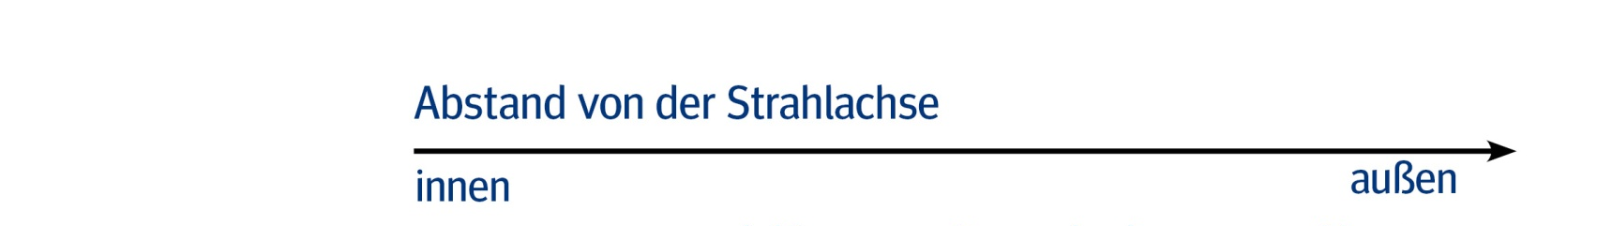
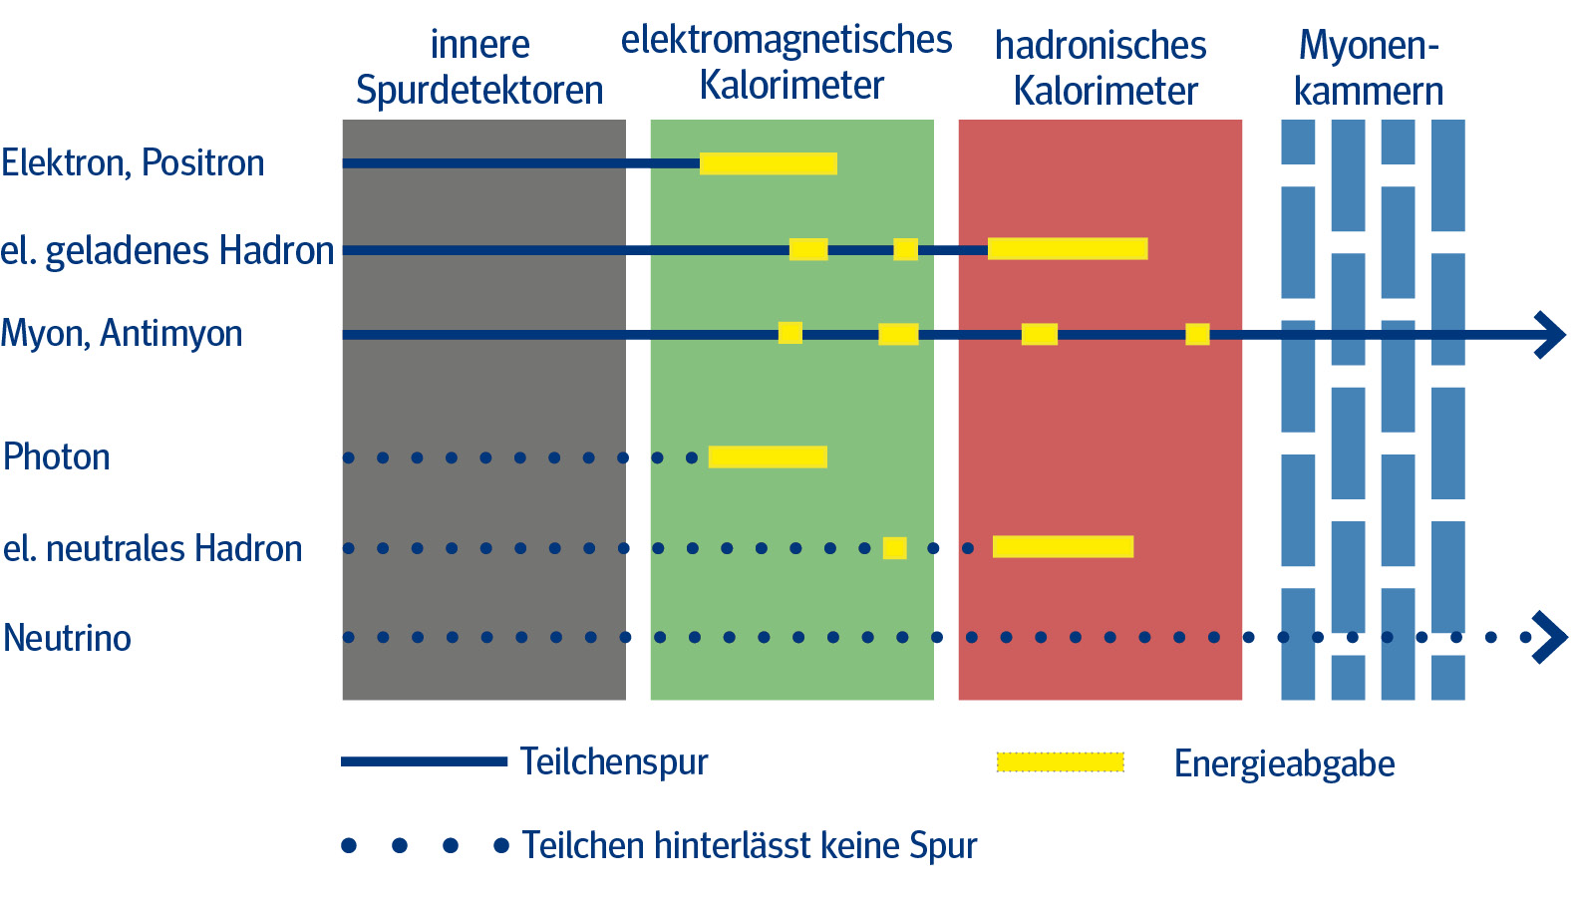
Teilchenspuren im ATLAS-Detektor
Notes:
Diese Übersicht zeigt, welche Teilchen Spuren oder Signale in den jeweiligen Detektorkomponenten hinterlassen. Die Krümmung im Magnetfeld ist hier vernachlässigt.
Verschiedene Teilchenarten hinterlassen in verschiedenen Detektorschichten Signale; so lassen sich Teilchenarten voneinander unterscheiden.
Oben sind elektrisch geladene Teilchen dargestellt, unten elektrisch neutrale Teilchen, jeweils sortiert nach ihrer Eindringtiefe.
Mehr Informationen zu Teilchenspuren im ATLAS-Detektor finden Sie im Dokument [ATLAS_Materialien] auf S. 19.

Slide 13

DER ATLAS-DETEKTOR

Slide 14
Aufgaben/Materialen für den Schulunterricht
Bildgebende Detektoren
  Nebelkammer
  Blasenkammer
Blasenkammer Events mit
Geo Gebra
Elektronische Detektoren
  ATLAS-Detektor
  Geigerzähler
Event Displays von Großdetektoren
Notes:
In den Anfängen der Teilchenphysik wurden bildgebende Detektoren, wie die Nebelkammer und die Blasenkammer, verwendet. In diesen Detektoren hinterlassen Teilchen eine direkt sichtbare Spur. Aus der Aufzeichnung dieser Spur (Fotoplatten o.ä.) konnten die Eigenschaften des Teilchens per Hand rekonstruiert werden.
Heutzutage verwendet man vor allem elektronische Detektoren, wie den ATLAS-Detektor, CMS, ALICE und fast alle anderen Detektoren für Beschleunigerexperimente in den letzten Jahrzehnten. In ihnen erzeugen durchfliegende Teilchen elektrische Signale, welche digitalisiert werden und so eine Information über den Durchgang eines Teilchens an einem bestimmten Ort zu einer bestimmten Zeit geben. Durch die Kombination dieser Informationen können die Spuren, Impuls, Ladung und andere Teilcheneigenschaften mittels spezieller Computersoftware berechnet werden.
Obwohl Blasenkammern eine höhere Ortsauflösung erzielen als beispielsweise der ATLAS-Detektor, werden sie in modernen Experimenten nicht mehr eingesetzt. Das liegt insbesondere an der hohen Ereignisrate im LHC; nur elektronische Schaltelemente sind in der Lage, mehr als 40 Millionen Ereignisse pro Sekunde aufzuzeichnen und auszuwerten.
14

Slide 15
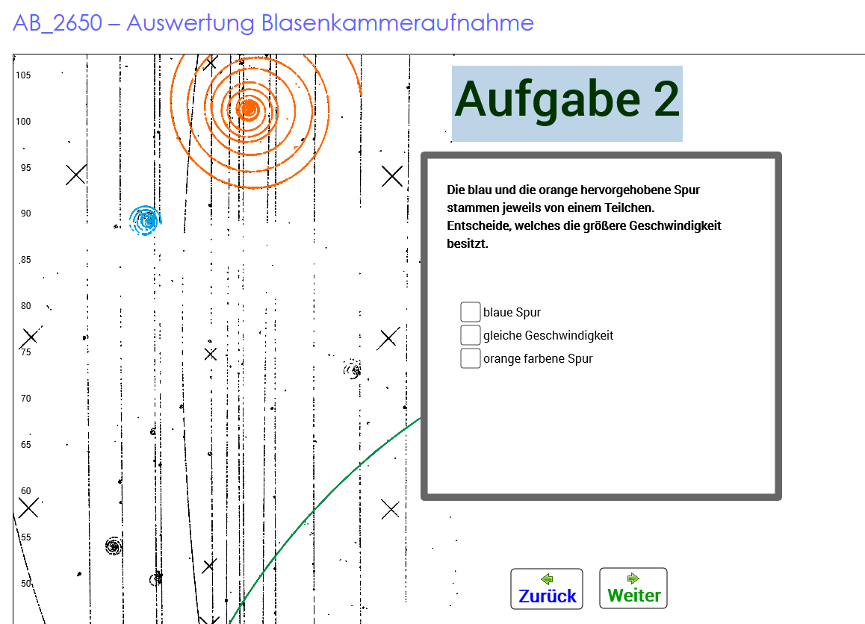
Bildgebende Detektoren im Unterricht
http://www.teilchenwelt.de/material/materialien-fuer-lehrkraefte/teilchenidentifikation-mit-detektoren/
Blasenkammer Aufnahmen mit GeoGebra auswerten
Tutorials
Diverse Aufgaben auf Arbeitsblättern
Links im Indico
Möglichkeiten zum Testen
in Gruppenarbeit später

Slide 16
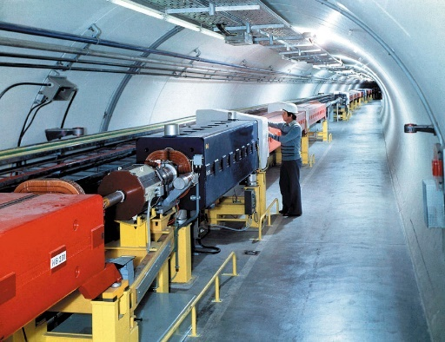
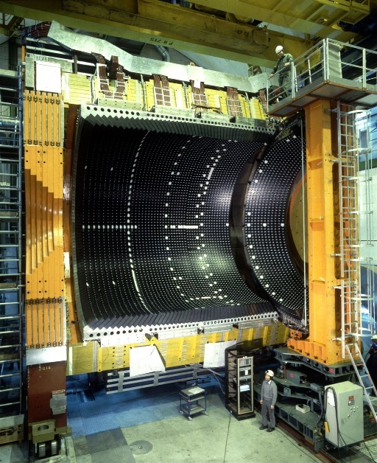
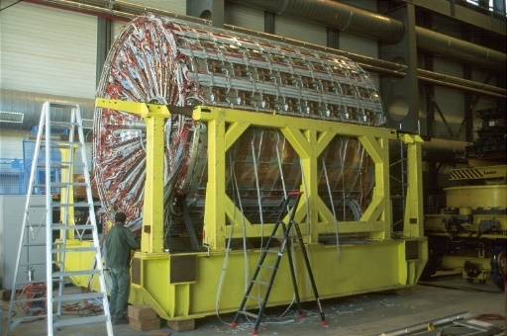
Das OPAL-Eventdisplay
Der OPAL-Detektor war ein Detektor bei LEP
Teilchenbeschleuniger, der bis 2000 im
selben Tunnel wie der LHC betrieben wurde
Kollisionen von Elektronen und Positronen
bei Energien bis 104 GeV pro Teilchen
Erzeugung sehr vieler Z-Teilchen (LEP1)
und Paaren von W-Teilchen (LEP2)

Slide 17
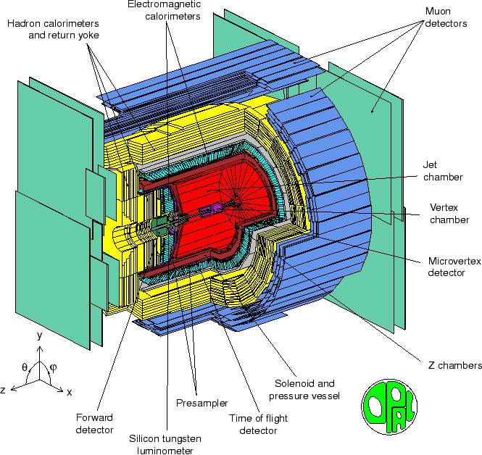
LEP oder LHC in der Schule?
LHC zwar aktueller, aber interessante Ereignisse bei LEP einfacher analysierbar
Liegt u.a. an der Struktur der Projektile: Elektronen und Positronen sind Elementarteilchen,
die Protonen am LHC nicht
Einfachere Ausgangszustände
vereinfachen auch die möglichen
Endzustände und deren Beschreibung

Slide 18
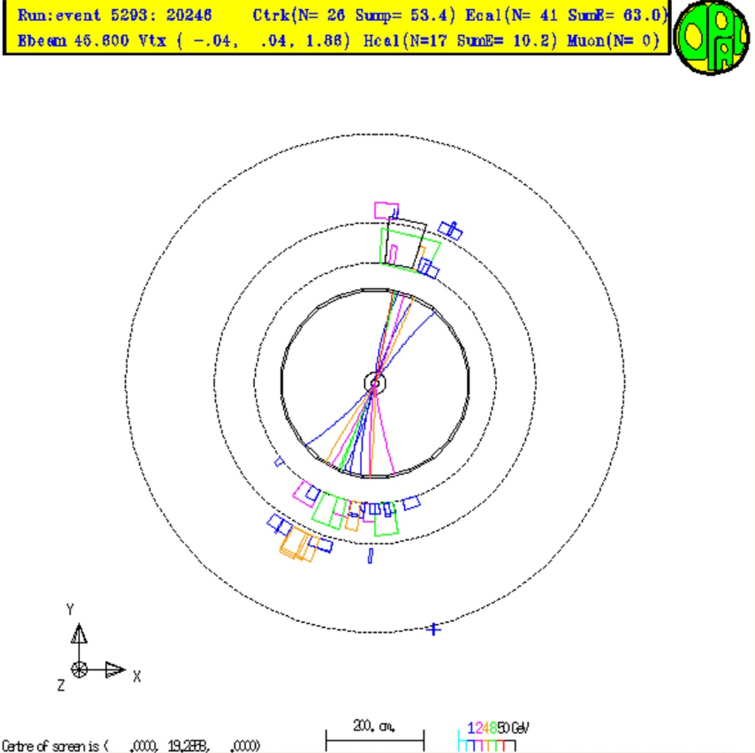
Das OPAL-Eventdisplay

Slide 19
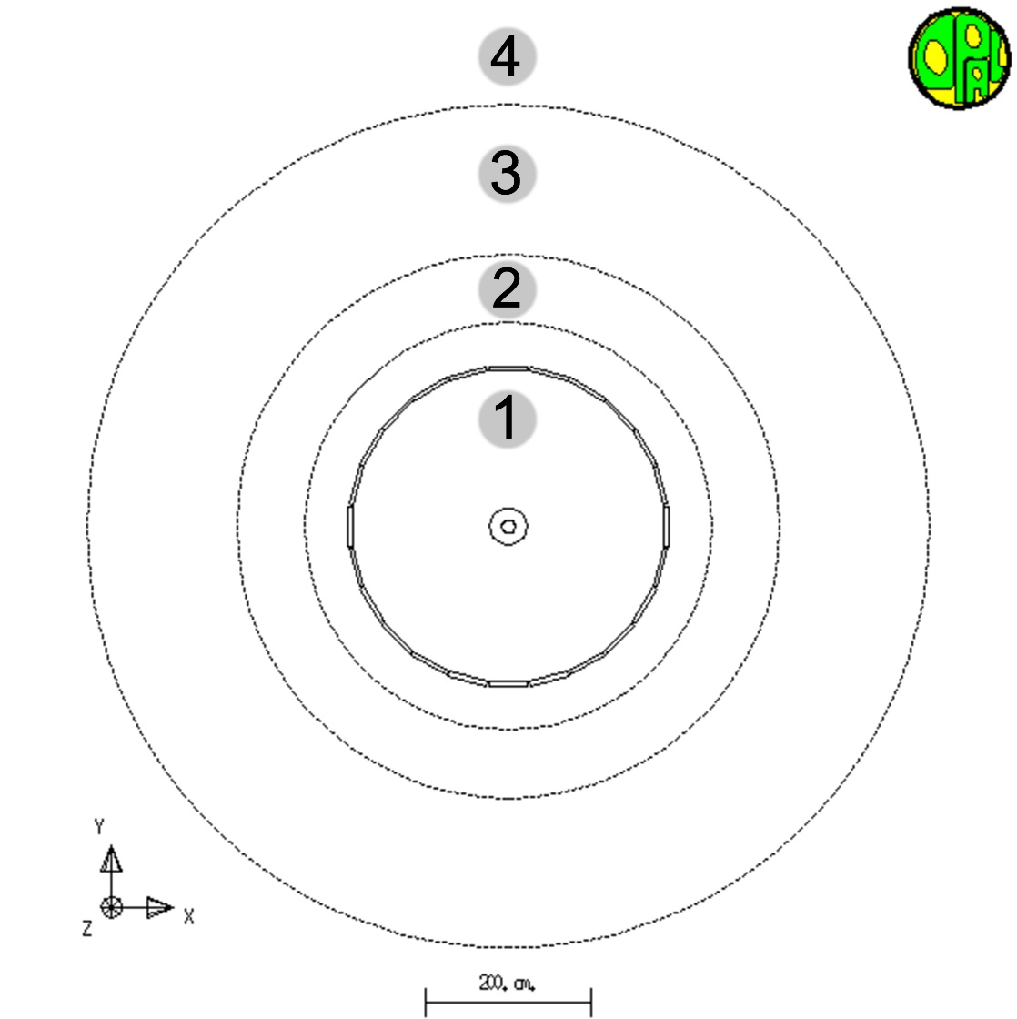
Das OPAL-Eventdisplay
1 Spurkammer
2 elektromagn. Kalorimeter
3 hadronisches Kalorimeter
4 Myonkammer

Slide 20
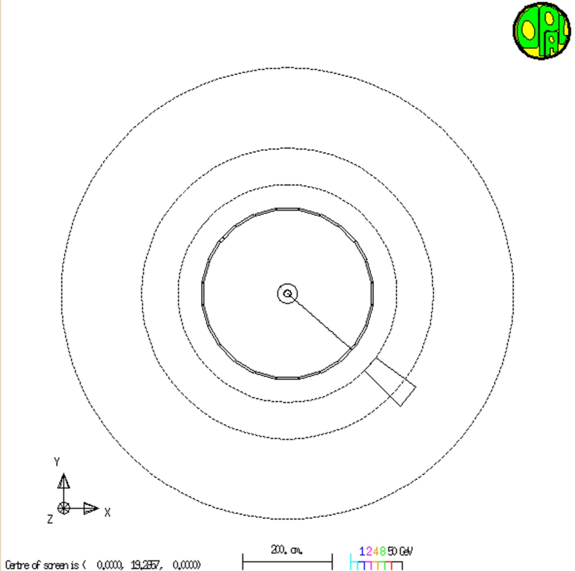
Elektron oder Positron

Slide 21
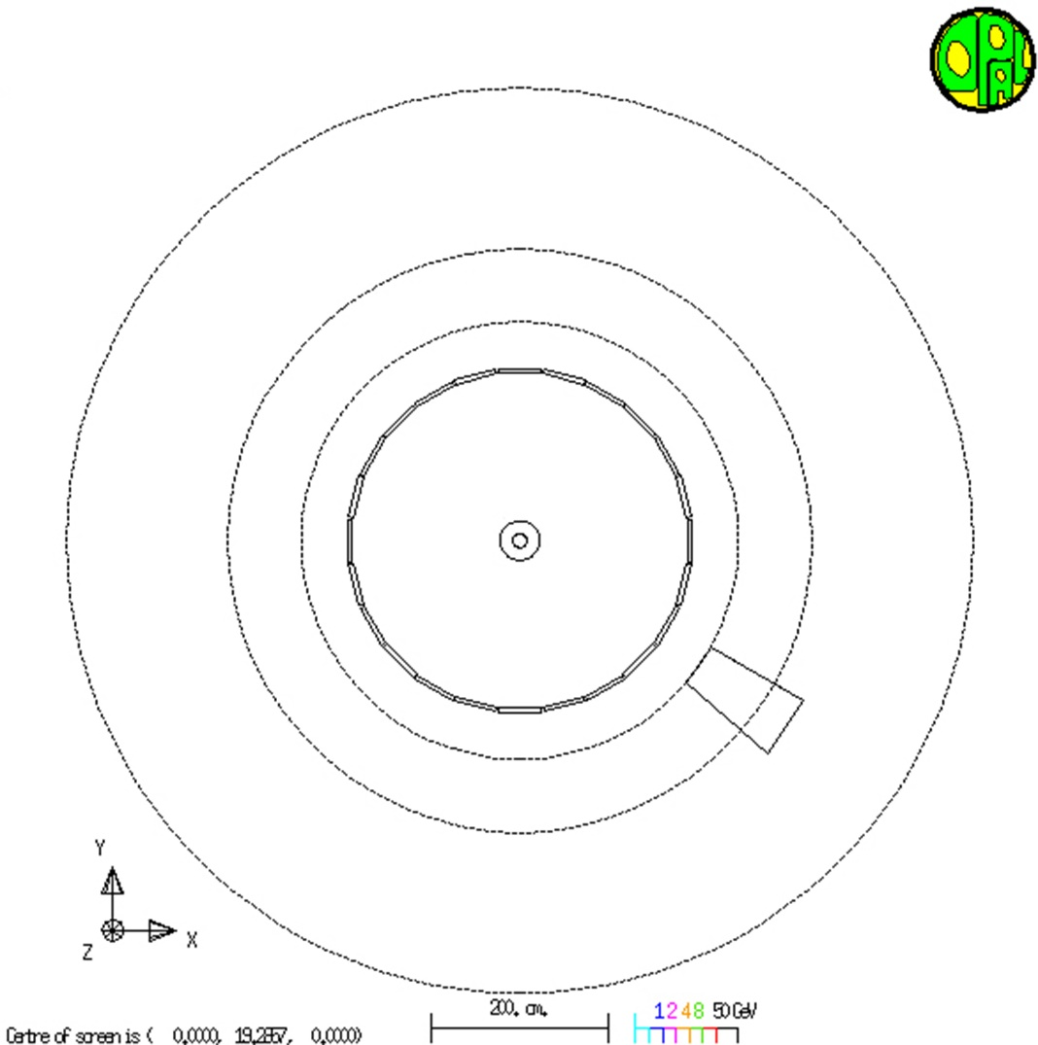
Photon

Slide 22
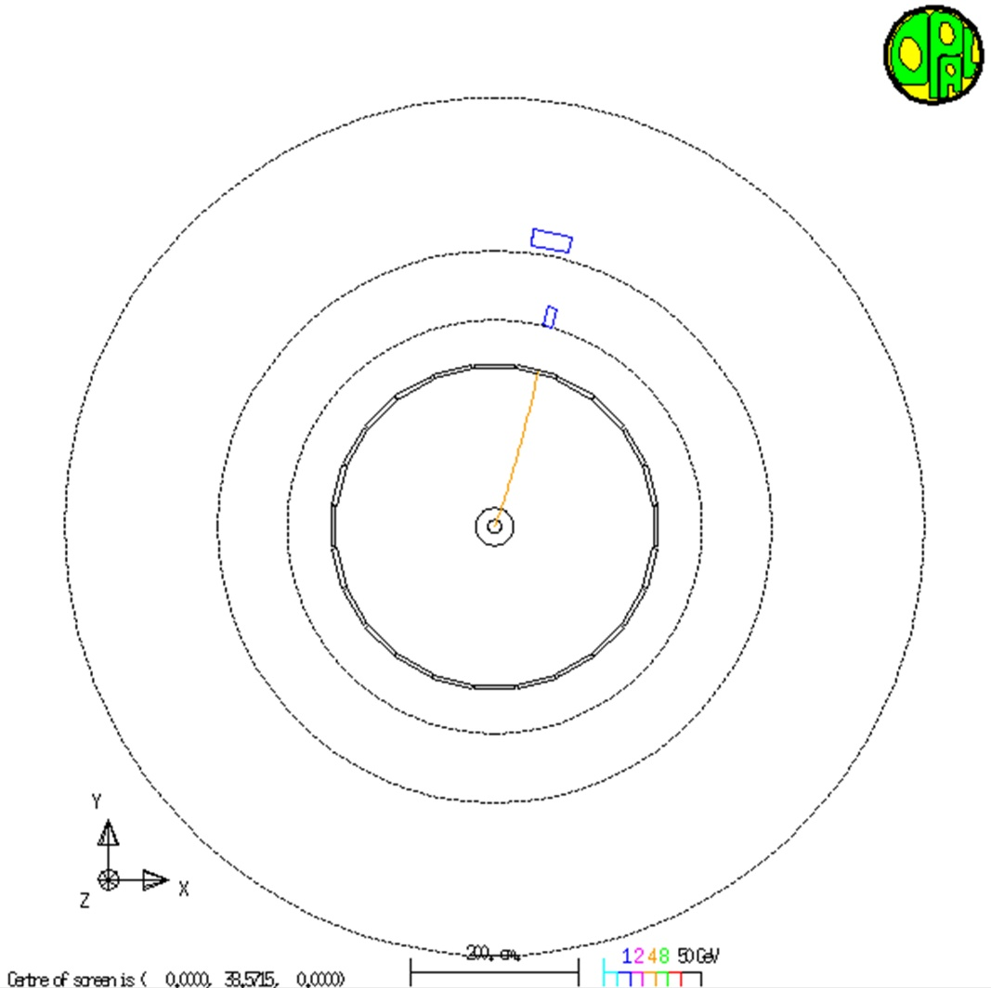
Elektrisch geladenes Hadron

Slide 23
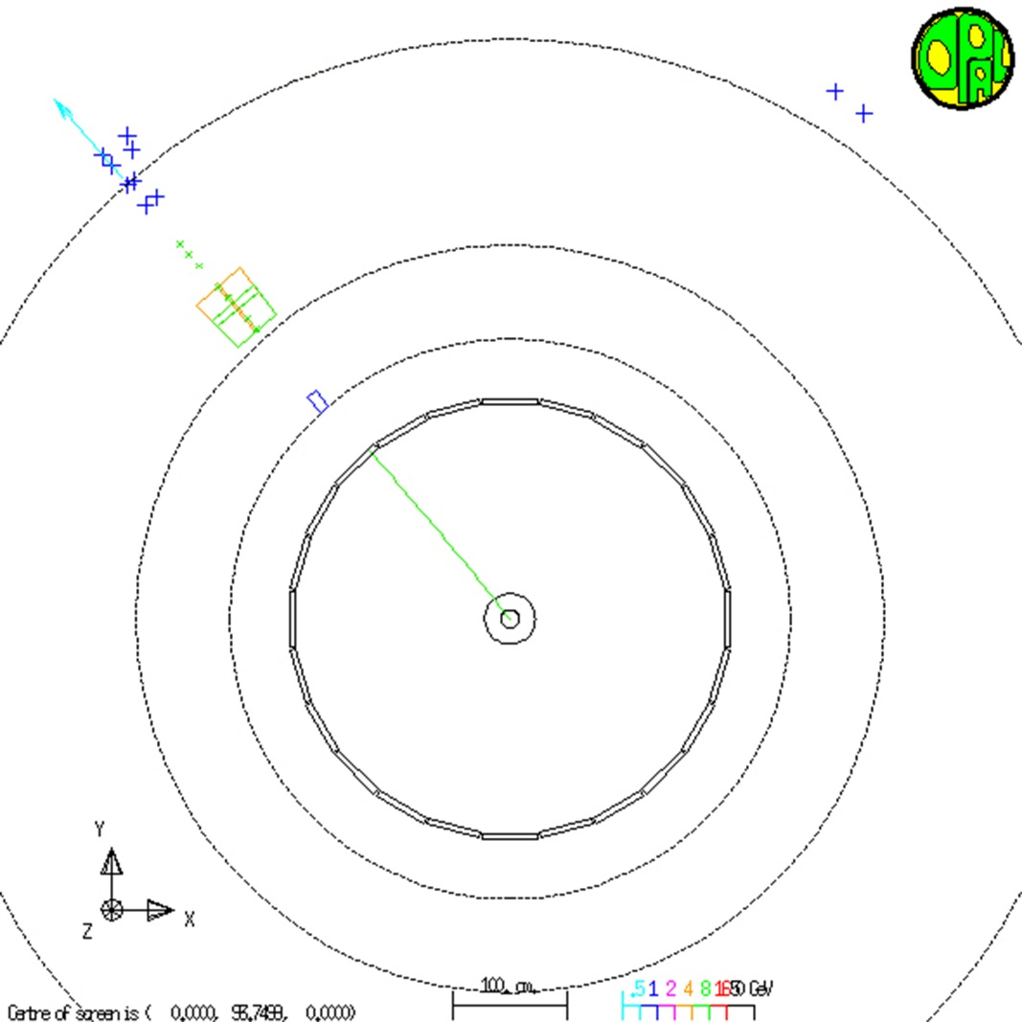
Anti-/Myon

Slide 24
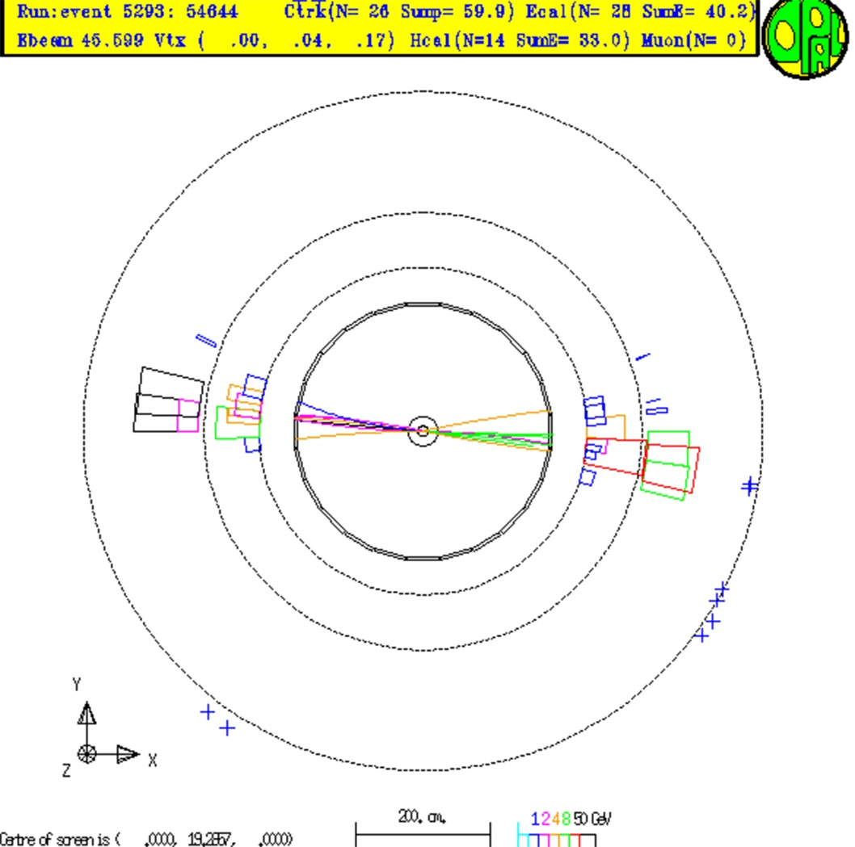
Jets - erzeugt durch Quarks oder Gluonen

Slide 25
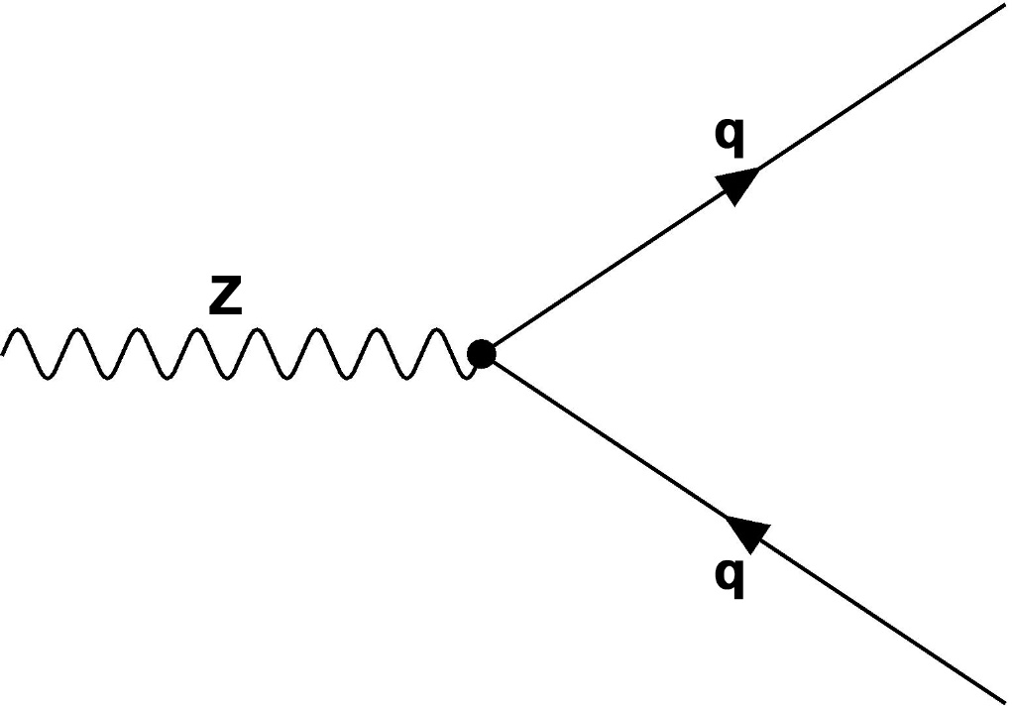
Was hat man gemessen?
Bei LEP wurde unter anderem der starke Kopplungsparameter bei verschiedenen Energien sehr genau gemessen
Wie?

Slide 26

Bestimmung des starken Kopplungsparameters
Bei LEP wurde unter anderem der starke Kopplungsparameter bei verschiedenen Energien sehr genau gemessen
Wie?

Slide 27
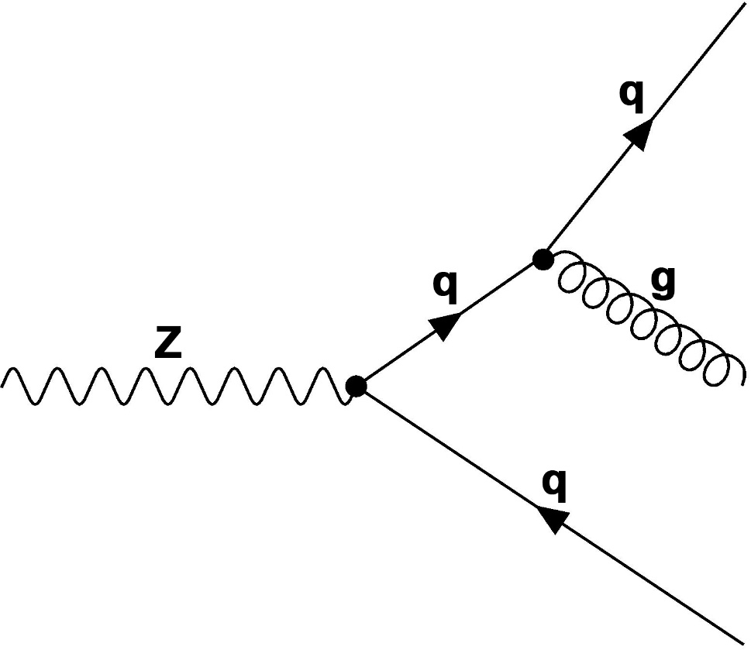
Bestimmung des starken Kopplungsparameters
Manchmal passiert aber auch das:

Slide 28
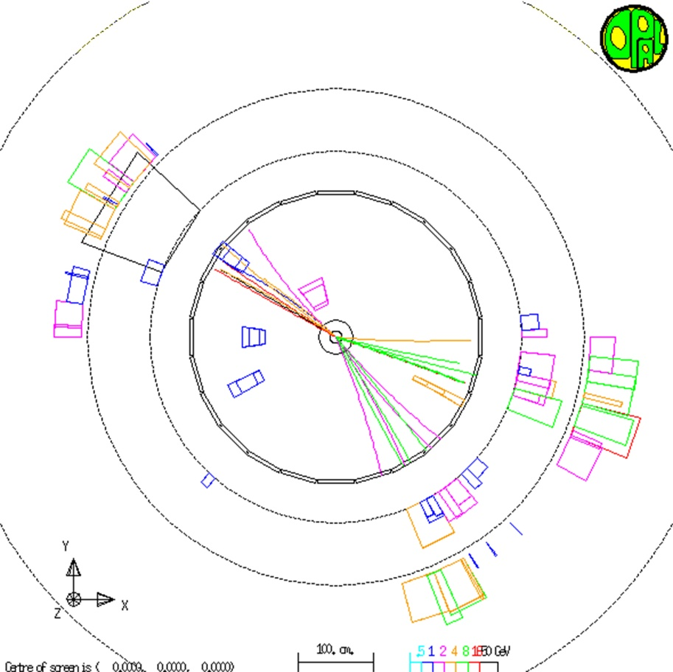
Bestimmung des starken Kopplungsparameters
Manchmal passiert aber auch das:

Slide 29


Bestimmung des starken Kopplungsparameters
Feynman-Diagramme unterscheiden sich nur durch einen zusätzlichen Vertex, an dem ein Prozess der starken WW stattfindet

Slide 30
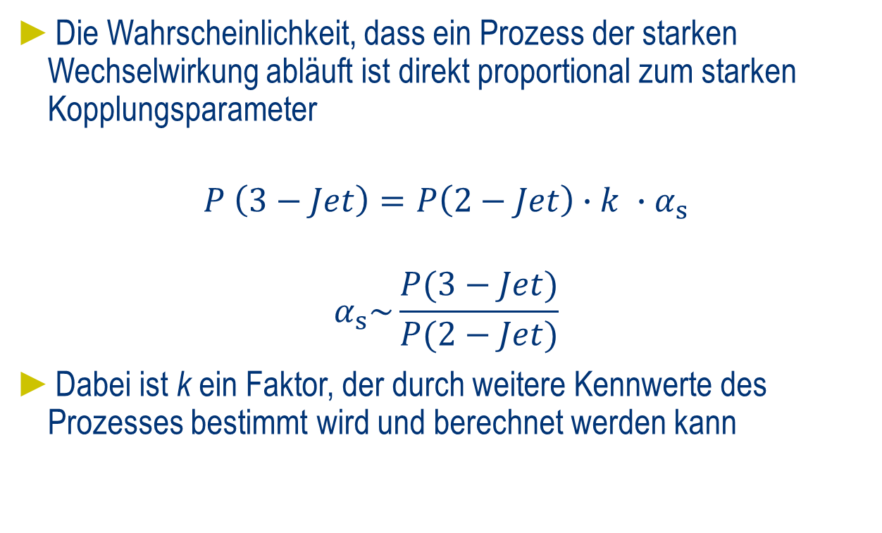
Bestimmung des starken Kopplungsparameters
Die Wahrscheinlichkeit, dass ein Prozess der starken Wechselwirkung abläuft ist direkt proportional zum starken Kopplungsparameter
$$P \left(3−Jet\right)=P\left(2−Jet\right)∙k ∙α_{s}$$
$$α_{s}\sim \frac{P(3−Jet)}{P(2−Jet)}$$
Dabei ist k ein Faktor, der durch weitere Kennwerte des Prozesses bestimmt wird und berechnet werden kann

Slide 31
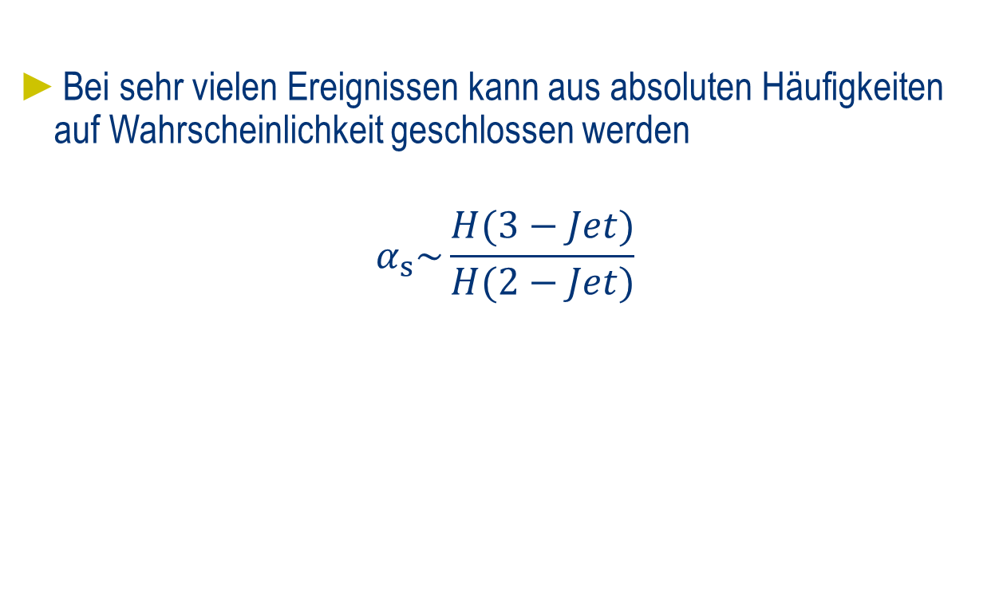
Bestimmung des starken Kopplungsparameters
Bei sehr vielen Ereignissen kann aus absoluten Häufigkeiten auf Wahrscheinlichkeit geschlossen werden
$$α_{s}\sim \frac{H(3−Jet)}{H(2−Jet)}$$

Slide 32

Vielen Dank für Ihre Aufmerksamkeit!
www.teilchenwelt.de
www.facebook.de/teilchenwelt/

Slide 33
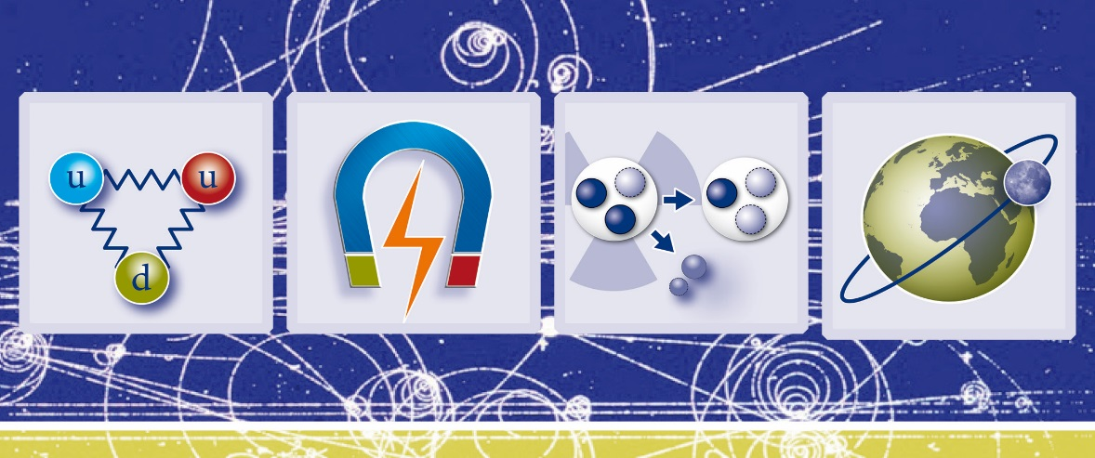
Diskussion / Fragen

